Slide 1
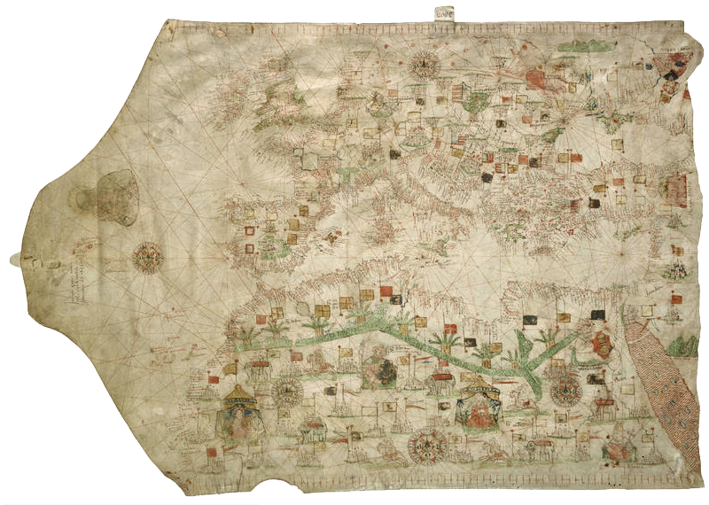
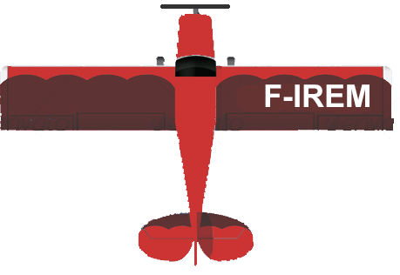
FLY AROUND

Slide 2
Een portolaan (of portulaan) was een vroegmoderne Zuid-Europese handgetekende zeekaart uit de 13e eeuw of later.
Portolanen waren niet voorzien van lengte- en breedtegraden omdat de navigatie gebaseerd was op koers en afstand.

Slide 3
OP KOERS MET KAART EN ……

Slide 4
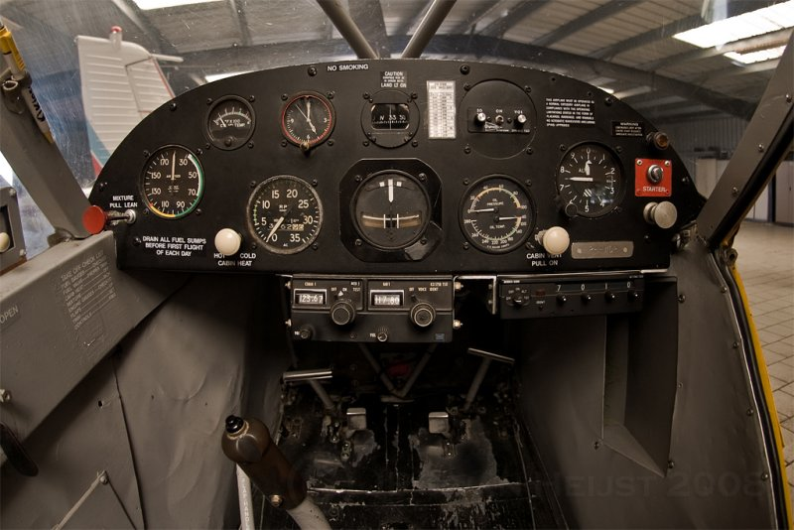

Slide 5
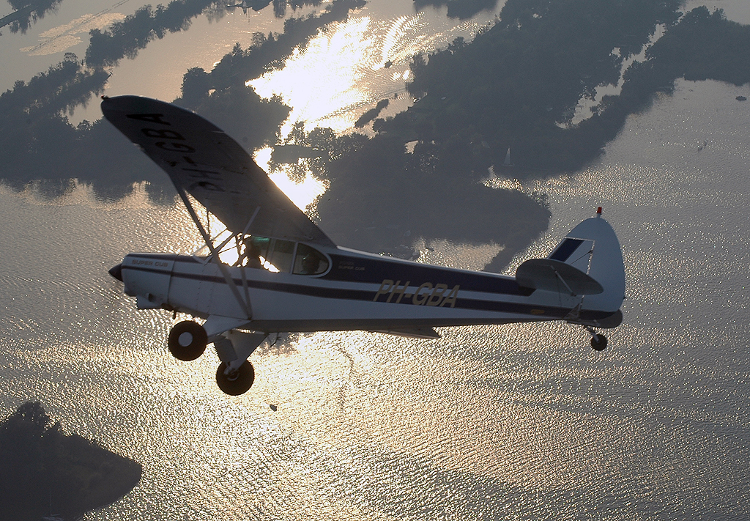

Slide 6
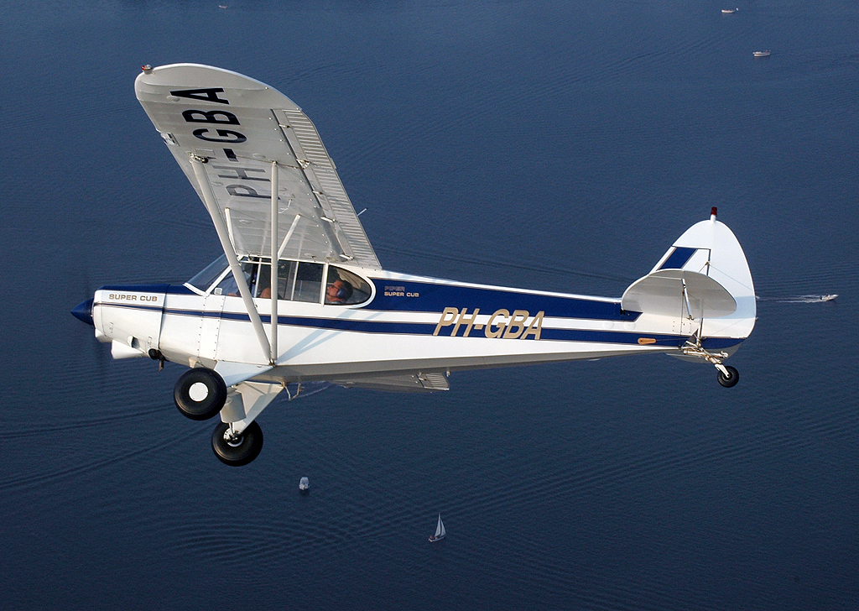

Slide 7
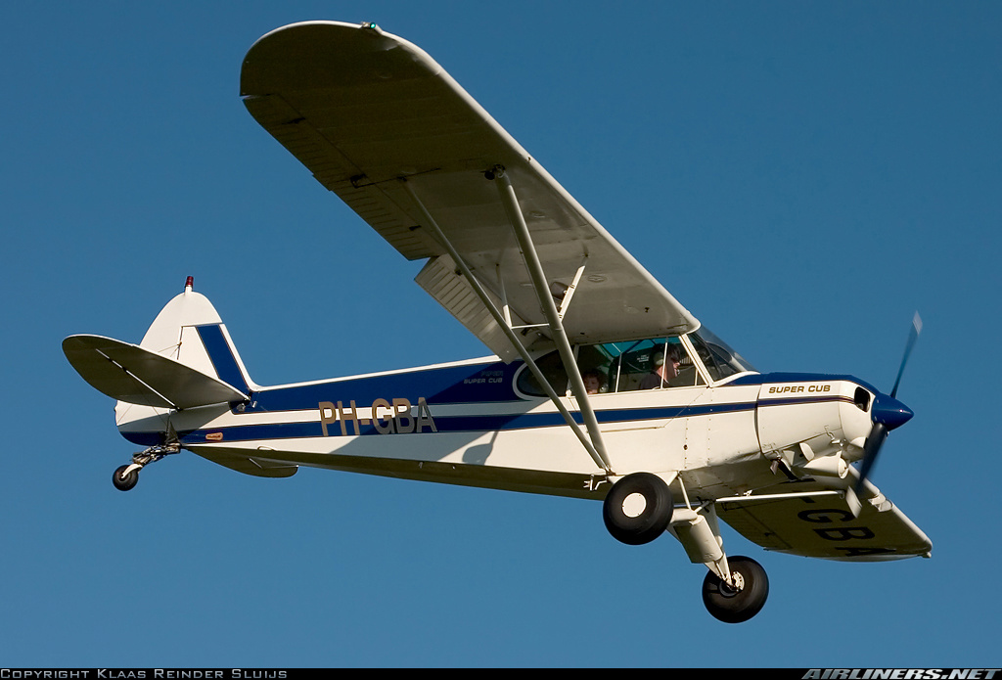

Slide 8
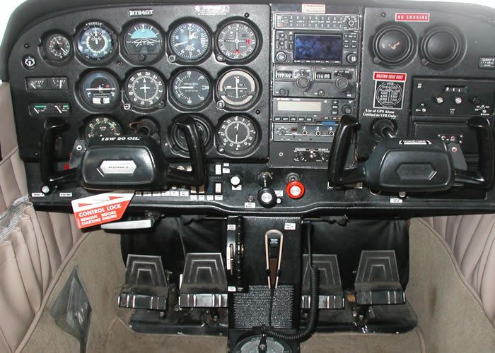

Slide 9
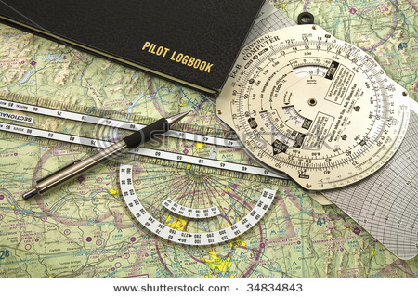

Slide 10
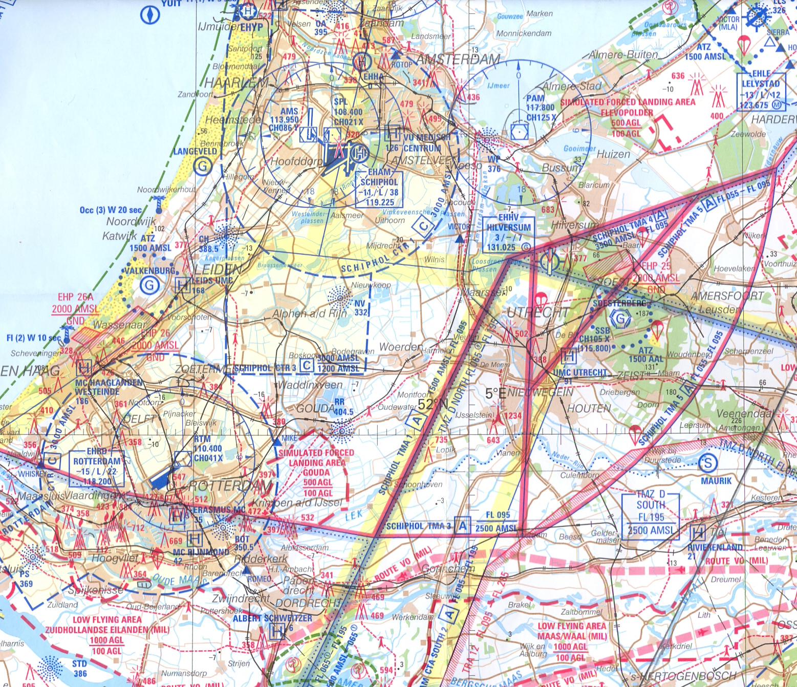

TAS = 100 KTS
TH = 0°
VLIEGTIJD = 12 MIN
IN 12 MIN 7 NM
W/V = 310/35

Slide 11
CONSTRUCTIE WINDDRIEHOEK
Teken de situatie voor 1 uur
Schaal: 1 cm stelt 10 NM voor
Je weet:
Wind W/V = 310°/35
TAS = 100 kts
TT = 0°

Slide 12
3,5 cm
10 cm
7,5 cm

Slide 13
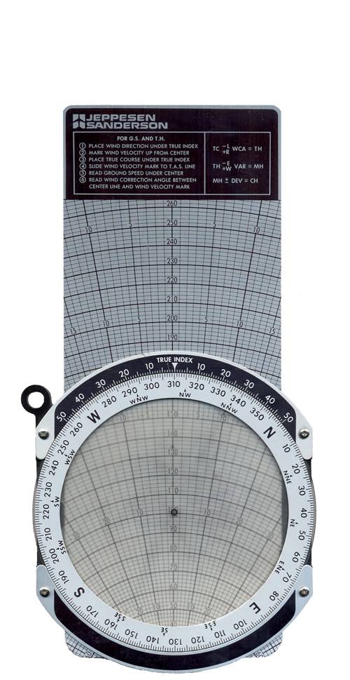
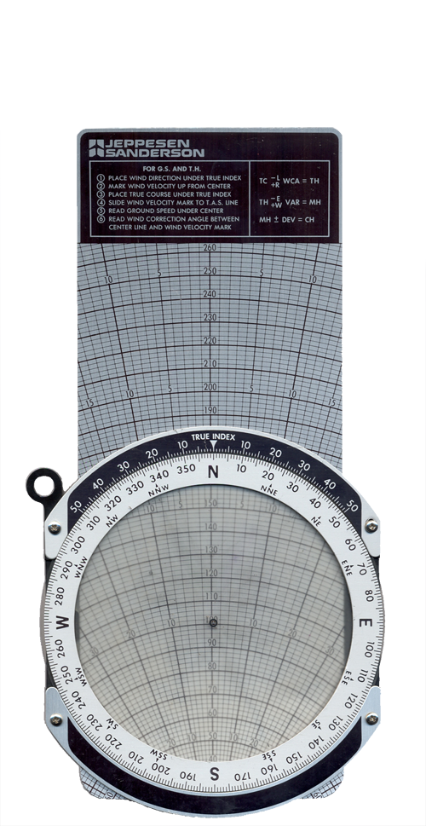
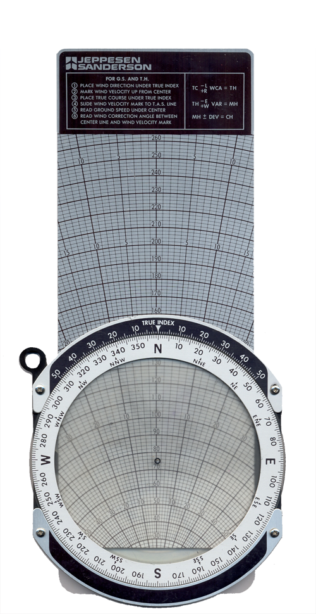
W/V = 310/35
TT = 0°
TAS = 100 KTS

Slide 14
RADIO-NAVIGATIE

Slide 15
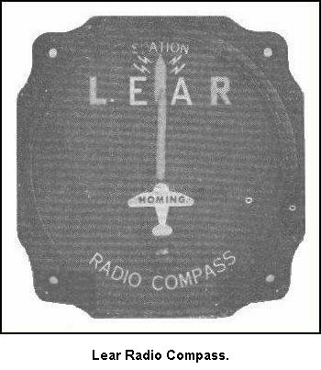
HOMING
Radio Direction Finder
Notes:
http://www.navfltsm.addr.com/ndb-nav-history.htm

Slide 16
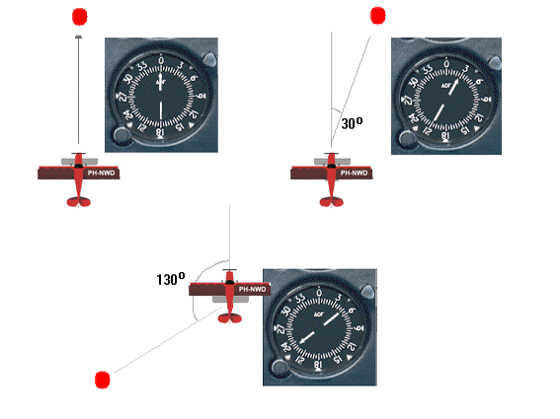
Automactic Direction Finder

Slide 17
HET WAAIT MEESTAL …..

Slide 18
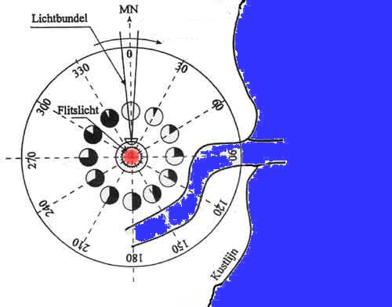
1 omwenteling
in 36 sec.
Na 6 seconden?

Slide 19
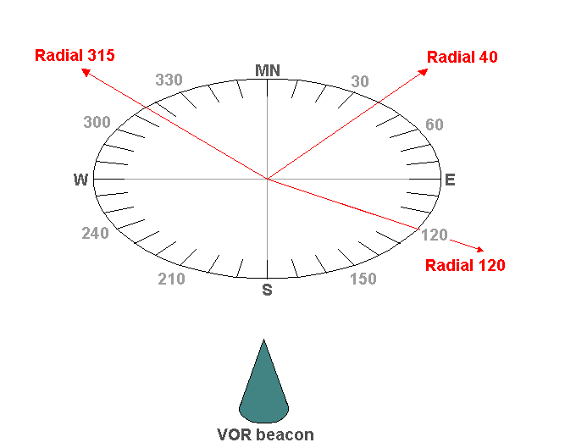

Slide 20
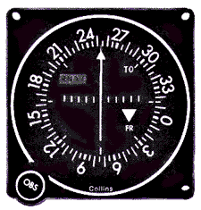
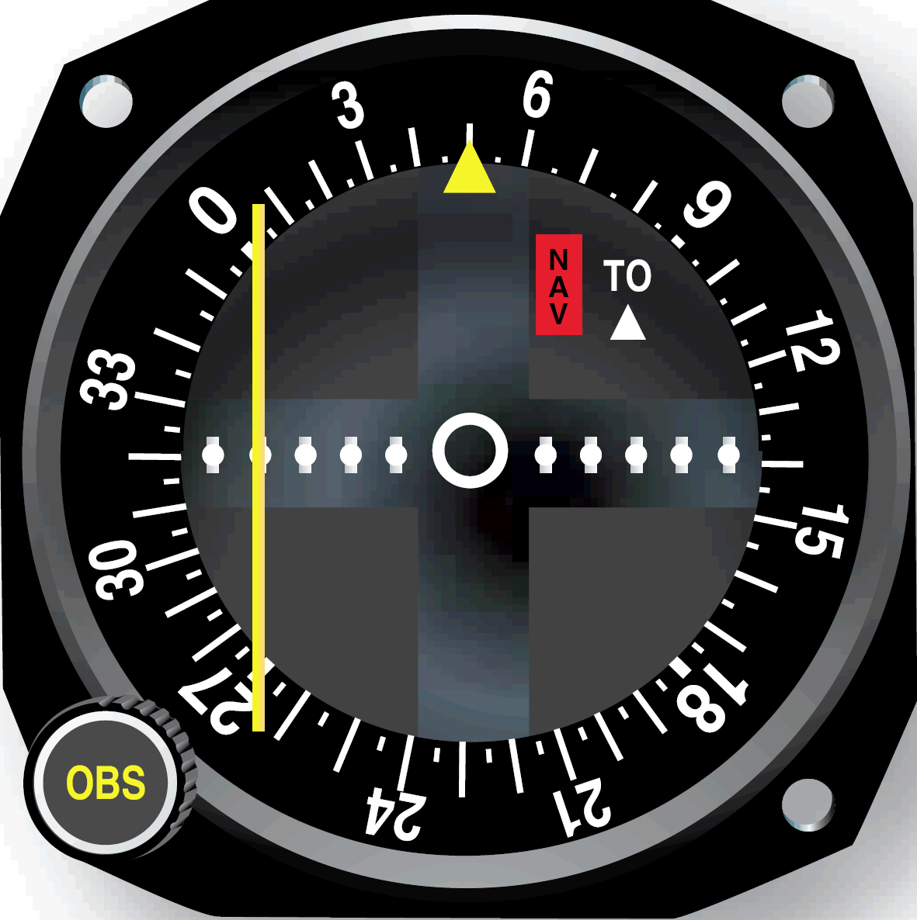
VOR VERY HIGH REQUENCY OMNI-RANGE

Slide 21
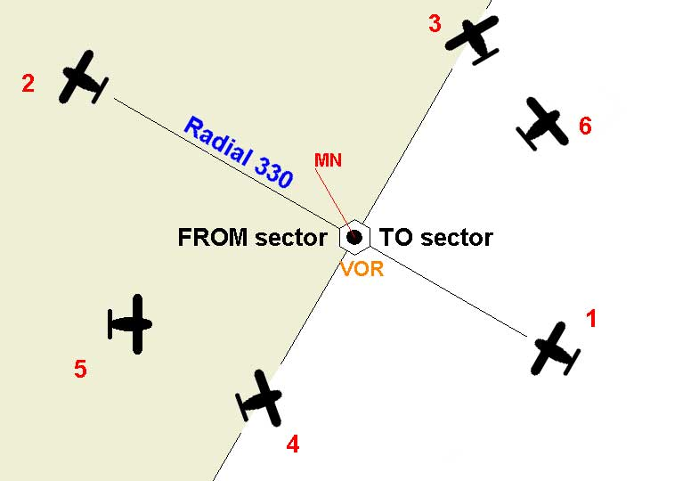
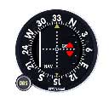
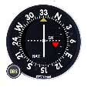
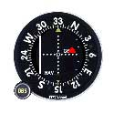
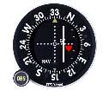
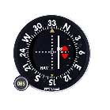
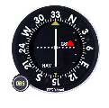

Slide 22
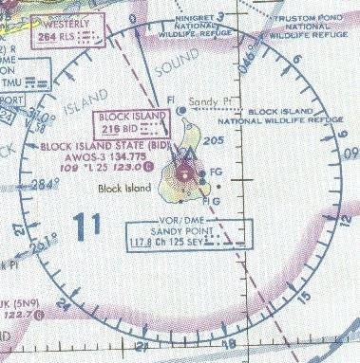

Slide 23
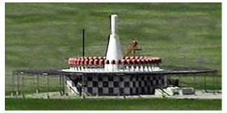
VOR APPLET

Slide 24
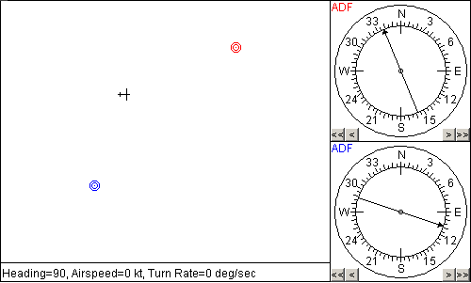

Slide 25
HET KAN HEEL HARD WAAIEN …..
Movie crosswind landing

Slide 26
Windhoek
Berekenen van cross-wind
en head/tail-wind componenten
Bijvoorbeeld:
baan 27
wind 325/40

Slide 28
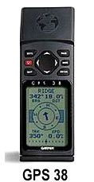
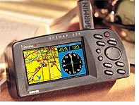
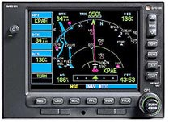
MET GPS

Slide 29
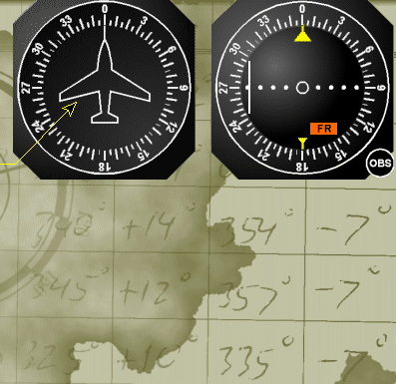
MET VOR

